Slide 1
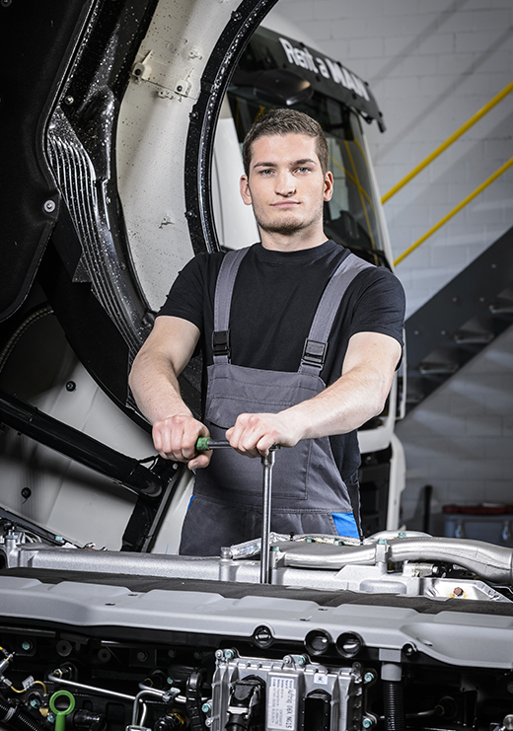
AUTOBERUFE
#ABWECHSLUNG #PERSPEKTIVEN #FASZINATION #SELBSTÄNDIGKEIT #TEAMARBEIT #FITFÜRDIEZUKUNFT
NEUGIERIG? – LOS GEHT‘S!

Slide 2
Berufe im Autogewerbe – Jobs mit Perspektiven
Warum? Erfahre es im Video unten!
Hier geht‘s los!

Slide 3
Wie funktioniert dieses interaktive Modul?
Navigiere durch die einzelnen Folien mit Hilfe der Buttons unten.
Bringt dich zur nächsten Folie (wenn vorhanden)
Bringt dich wieder auf die Übersichtsseite mit allen Berufen.
Bringt dich zu den Aufträgen und Arbeitsblättern.
Du hast eine Ausbildung gefunden, die dich interessiert?
Super, dann findest du hier Tipps für die weiteren Schritte.

Slide 4
Berufe im Autogewerbe
Erkunde die Berufe mit einem Klick!
Automobil-Mechatroniker/-in EFZ Fachrichtung Personenwagen
Automobil-Mechatroniker/-in EFZ Fachrichtung Nutzfahrzeuge
Automobil-Fachmann/-frau EFZ Fachrichtung Personenwagen
Automobil-Fachmann/-frau Fachrichtung Nutzfahrzeuge
Automobil-Assistent/-in EBA
Detailhandelsfachmann/-frau EFZ Automobil Sales
Detailhandelsfachmann/-frau EFZ Automobil After-Sales
Detailhandelsassistent/-in EBA Automobil After-Sales
Kaufmann EFZ / Kauffrau EZF im Automobil-Gewerbe

Slide 5
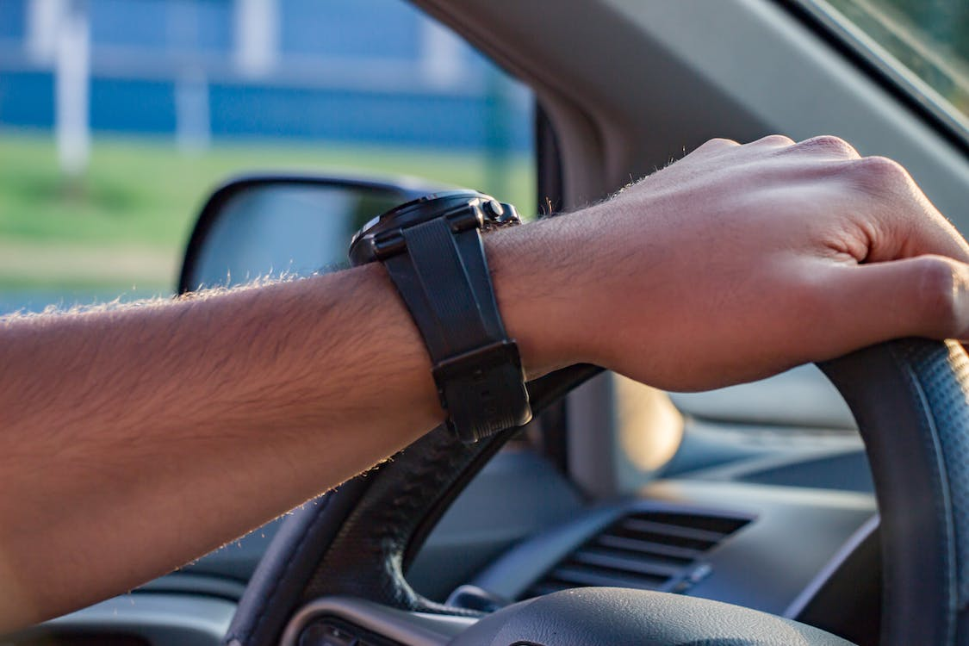
Automobil-Mechatroniker/-in EFZ Fachrichtung Personenwagen
Facts «Aufgaben und Ausbildung»
Prüfen und Warten
Austauschen
Unterstützen
Überprüfen und Reparieren
4 Jahre Lehrzeit
1 – 1.5 Tage Berufsschule / Woche
Was macht eigentlich
ein/e Automobil-Mechatroniker/in?
Hier findest du es heraus:
Ready? – Hier geht‘s zu den Aufträgen!
Mehr Informationen:
Automobil-Mechatroniker/-in EFZ Fachrichtung «Personenwagen» (autoberufe.ch)
Hast du gewusst … ?
Die Fahrprüfung gehört hier zur Ausbildung!
Der Ausbildungsbetrieb übernimmt die Kosten für 15 Fahrschullektionen!

Slide 6
Automobil-Mechatroniker/-in EFZ Fachrichtung Nutzfahrzeuge
Facts «Aufgaben und Ausbildung»
Prüfen und Warten
Austauschen
Unterstützen
Überprüfen und Reparieren
4 Jahre Lehrzeit
1 – 1.5 Tage Berufsschule / Woche
Hier informiert dich Timo über seine täglichen Arbeiten, Anforderungen und seinen Job im Allgemeinen:
Ready? – Hier geht‘s zu den Aufträgen!
Mehr Informationen:
Automobil-Mechatroniker/-in EFZ Fachrichtung «Nutzfahrzeuge» | autoberufe.ch
Hast du gewusst … ?
Die Fahrprüfung gehört hier zur Ausbildung!
Der Ausbildungsbetrieb übernimmt die Kosten für 15 Fahrschullektionen!

Slide 7
Automobil-Fachmann/-frau EFZ Fachrichtung Personenwagen
Facts «Aufgaben und Ausbildung»
Prüfen und Warten von Fahrzeugen
Austauschen von Verschleissteilen
Unterstützen von Abläufen
Überprüfen und Reparieren
3 Jahre Lehrzeit
1 – 1.5 Tage Berufsschule / Woche
Was macht eigentlich
ein/e Automobil-Fachmann / -frau?
Hier findest du es heraus:
Ready? – Hier geht‘s zu den Aufträgen!
Mehr Informationen:
Automobil-Fachmann/-frau EFZ Fachrichtung «Personenwagen» | autoberufe.ch
Hast du gewusst … ?
Die Fahrprüfung gehört hier zur Ausbildung!
Der Ausbildungsbetrieb übernimmt die Kosten für 15 Fahrschullektionen!

Slide 8
Automobil-Fachmann/-frau EFZ Fachrichtung Nutzfahrzeuge
Facts «Aufgaben und Ausbildung»
Prüfen und Warten von Fahrzeugen
Austauschen von Verschleissteilen
Unterstützen von Abläufen
Überprüfen und Reparieren
3 Jahre Lehrzeit
1 – 1.5 Tage Berufsschule / Woche
Was macht eigentlich
ein/e Automobil-Fachmann/-frau?
Dominik erklärt es dir!
Ready? – Hier geht‘s zu den Aufträgen!
Mehr Informationen:
Automobil-Fachmann/-frau EFZ Fachrichtung «Nutzfahrzeuge» | autoberufe.ch
Hast du gewusst … ?
Die Fahrprüfung gehört hier zur Ausbildung!
Der Ausbildungsbetrieb übernimmt die Kosten für 15 Fahrschullektionen!

Slide 9
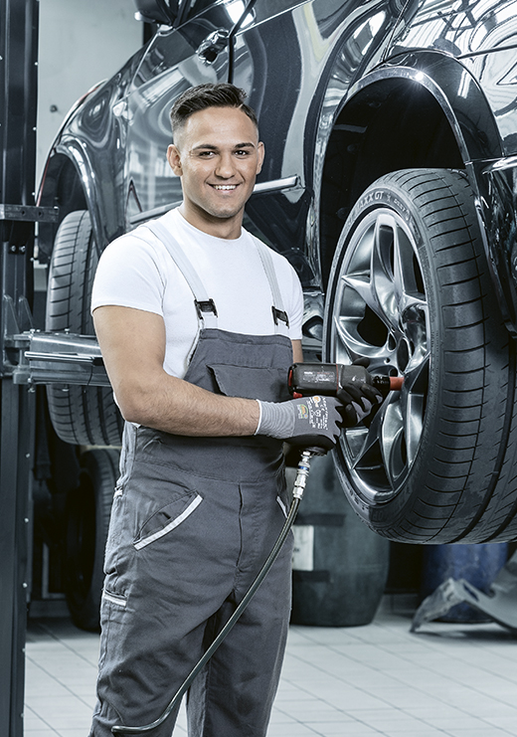
Automobil-Assistent/in EBA
Facts «Aufgaben und Ausbildung»
Prüfen und Warten von Fahrzeugen
Austauschen von Verschleissteilen
Unterstützen von Abläufen
2 Jahre Lehrzeit
1 Tag Berufsschule / Woche
Was macht eigentlich
ein/e Automobil-Assistent/in?
Hier findest du es heraus:
Ready? – Hier geht‘s zu den Aufträgen!
Mehr Informationen:
Automobil-Assistentin / Automobil-Assistent EBA (autoberufe.ch)
Hast du gewusst … ?
Die Fahrprüfung gehört hier zur Ausbildung!
Der Ausbildungsbetrieb übernimmt die Kosten für 15 Fahrschullektionen!

Slide 10
Detailhandelsfachmann/-frau EFZ Automobil Sales
Facts «Aufgaben und Ausbildung»
Kundenbeziehungen pflegen
Präsentieren von Produkten und Dienstleistungen
Weiterentwickeln
Kommunizieren (Betrieb und Branche)
Betreuen von Online-Shops
3 Jahre Lehrzeit
1 – 2 Tage Berufsschule / Woche
Nico erklärt dir, was seinen Beruf so aussergewöhnlich und spannend macht:
Ready? – Hier geht‘s zu den Aufträgen!
Mehr Informationen:
Detailhandelsfachmann:frau EFZ Automobil Sales (autoberufe.ch)
Hast du gewusst … ?
Während der Lehre dürfen sich Detailhandelsfachleute über einen anständigen Lohn freuen. Aber noch viel wichtiger nach deiner Lehre als Detailhandelsangestellte steht dir eine breite Palette von Karrieremöglichkeiten und Weiterbildungen offen.

Slide 11
Detailhandelsfachmann/-frau EFZ Automobil After-Sales
Facts «Aufgaben und Ausbildung»
Kundenbeziehungen pflegen
Produkte und Dienstleistungen präsentieren
Gestalten von Einkaufserlebnissen
Online-Shops betreuen
Kommunizieren (Betrieb und Branche)
3 Jahre Lehrzeit
1 – 2 Tage Berufsschule / Woche
Was macht eigentlich
ein/e Detailhandelsfachmann/-frau?
Hier findest du es heraus:
Ready? – Hier geht‘s zu den Aufträgen!
Mehr Informationen:
Detailhandelsfachmann:frau EFZ Automobil After-Sales (autoberufe.ch)
Hast du gewusst … ?
Natürlich verdienst du während deiner Lehre einen anständigen Lohn. Aber noch viel wichtiger: Nach deiner Ausbildung steht dir eine breite Palette von Karrieremöglichkeiten und Weiterbildungen offen.

Slide 12
Detailhandelsassistent/-in EBA Automobil After-Sales
Facts «Aufgaben und Ausbildung»
Kundenbeziehungen pflegen
Produkte und Dienstleistungen vorstellen
Kenntnisse aneignen
Kommunikation im Betrieb und in der Branche
2 Jahre Lehrzeit
1 Tag Berufsschule / Woche
Was macht eigentlich
ein/e Detailhandelsassistent/-in?
Hier findest du es heraus:
Detailhandelsassistent/in EBA - berufsberatung.ch
Detailhandelsassistent/in EBA Automobil After-Sales – Lehrstellen und Berufsbild (yousty.ch)
Ready? – Hier geht‘s zu den Aufträgen!
Hast du gewusst … ?
Nach der Ausbildung stehen dir verschiedene Karrieremöglichkeiten offen. So kannst du die z. Bsp. zum Detailhandelsfachmann / Detailhandelsfachfrau spezialisieren.
Mehr Informationen:
Detailhandelsassistent:in EBA Automobil After-Sales (autoberufe.ch)

Slide 13
Kaufmann / Kauffrau EFZ im Automobil Gewerbe
Facts «Aufgaben und Ausbildung»
Organisieren
Interagieren im Arbeitsumfeld
Koordinieren von Prozessen
Kunden und Lieferanten
Digitale Technologie
3 Jahre Lehrzeit
1 – 2 Tage Berufsschule / Woche
Was macht eigentlich
ein/e Kaufmann:frau EFZ?
Noemi erklärt es dir!
Ready? – Hier geht‘s zu den Aufträgen!
Mehr Informationen:
Kaufmann/Kauffrau EFZ im Automobil-Gewerbe (autoberufe.ch)
Hast du gewusst … ?
Nach der Ausbildung als Kaufmann:frau EFZ steht dir eine breite Palette an Karrieremöglichkeiten offen!

Slide 14
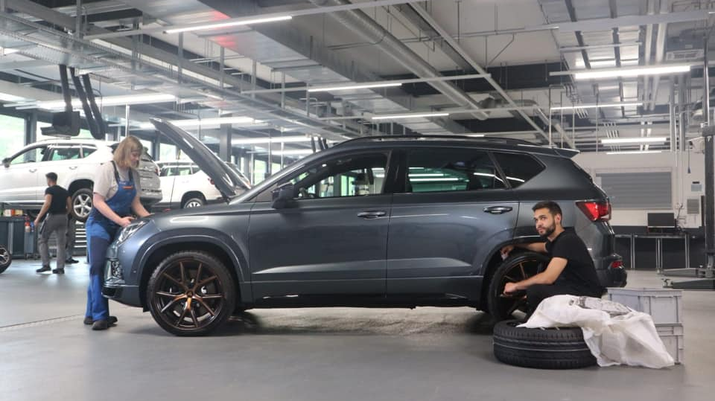
Der Weg zur Traumlehrstelle!
Hier findest du deine Lehrstelle | autoberufe.ch Übersicht zu ausbildenden Betrieben für alle Autoberufe
Eignungstest | autoberufe.ch Mit dem Eignungstest kannst du feststellen, zu welcher Grundbildung du dich eignest und ob du den vielseitigen und anspruchsvollen Anforderungen der Ausbildung im Autogewerbe gewachsen bist.
Nützliche Links | autoberufe.ch
Social Media:

